Slide 1
14 октября учащиеся посещающие кружок «Родной Кузбасс, растём вместе с тобой» побывали в археологическом музее при КГУ.

Slide 2
Начав движение к музею мы не забыли повторить правила дорожного движения.

Slide 3
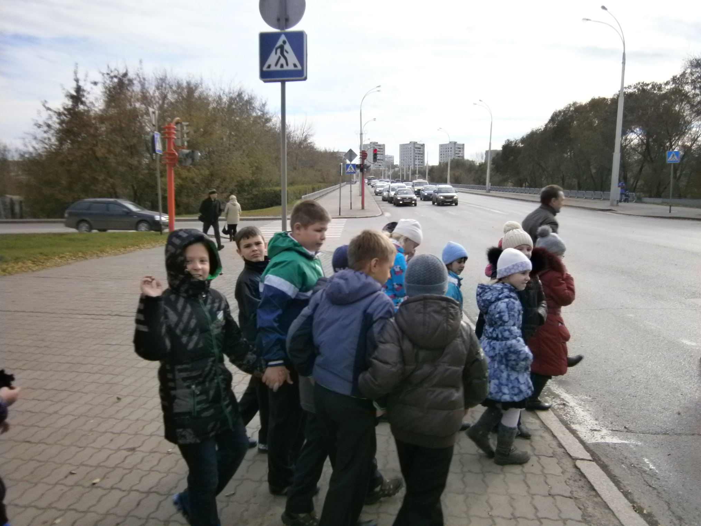

Slide 4
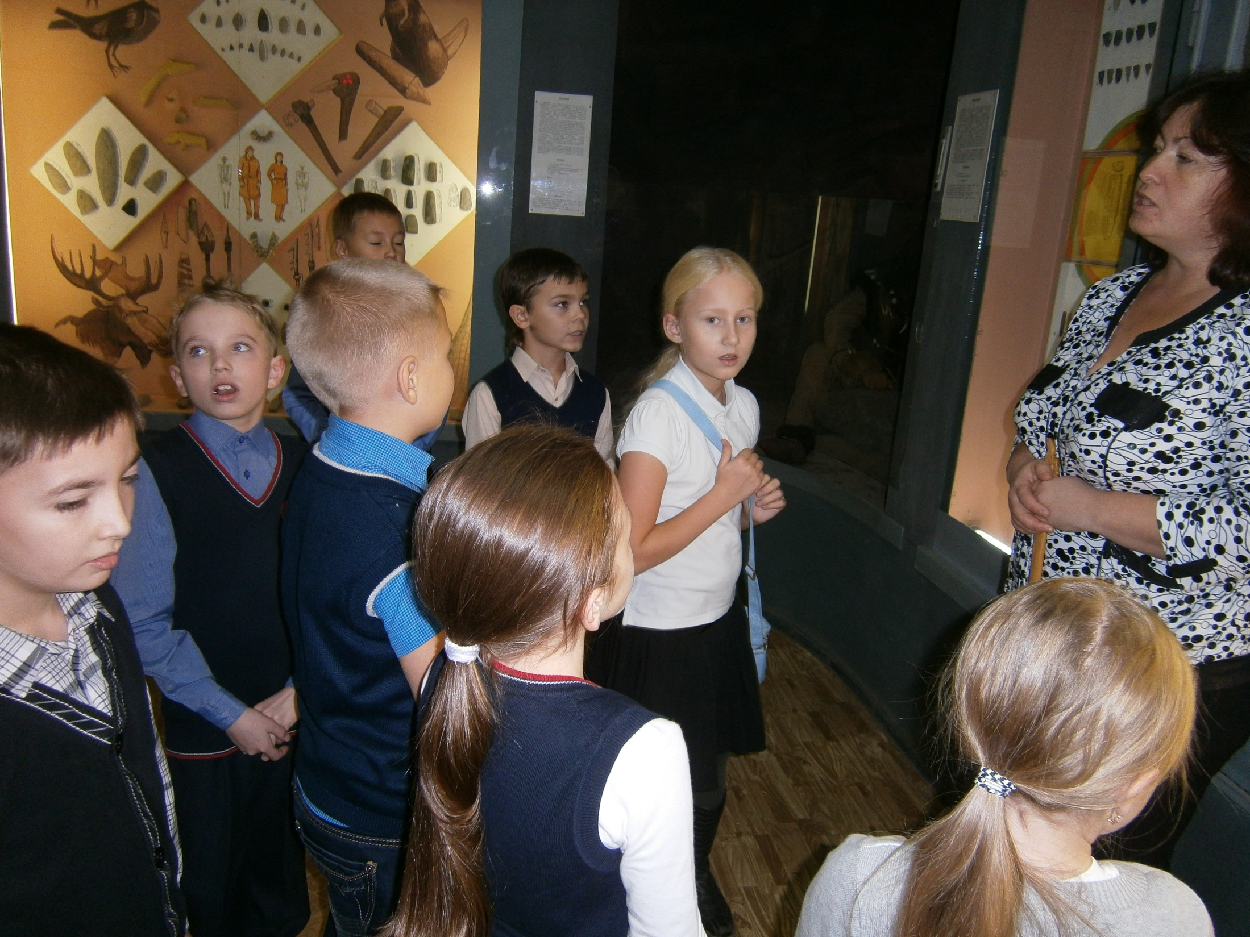

Slide 5
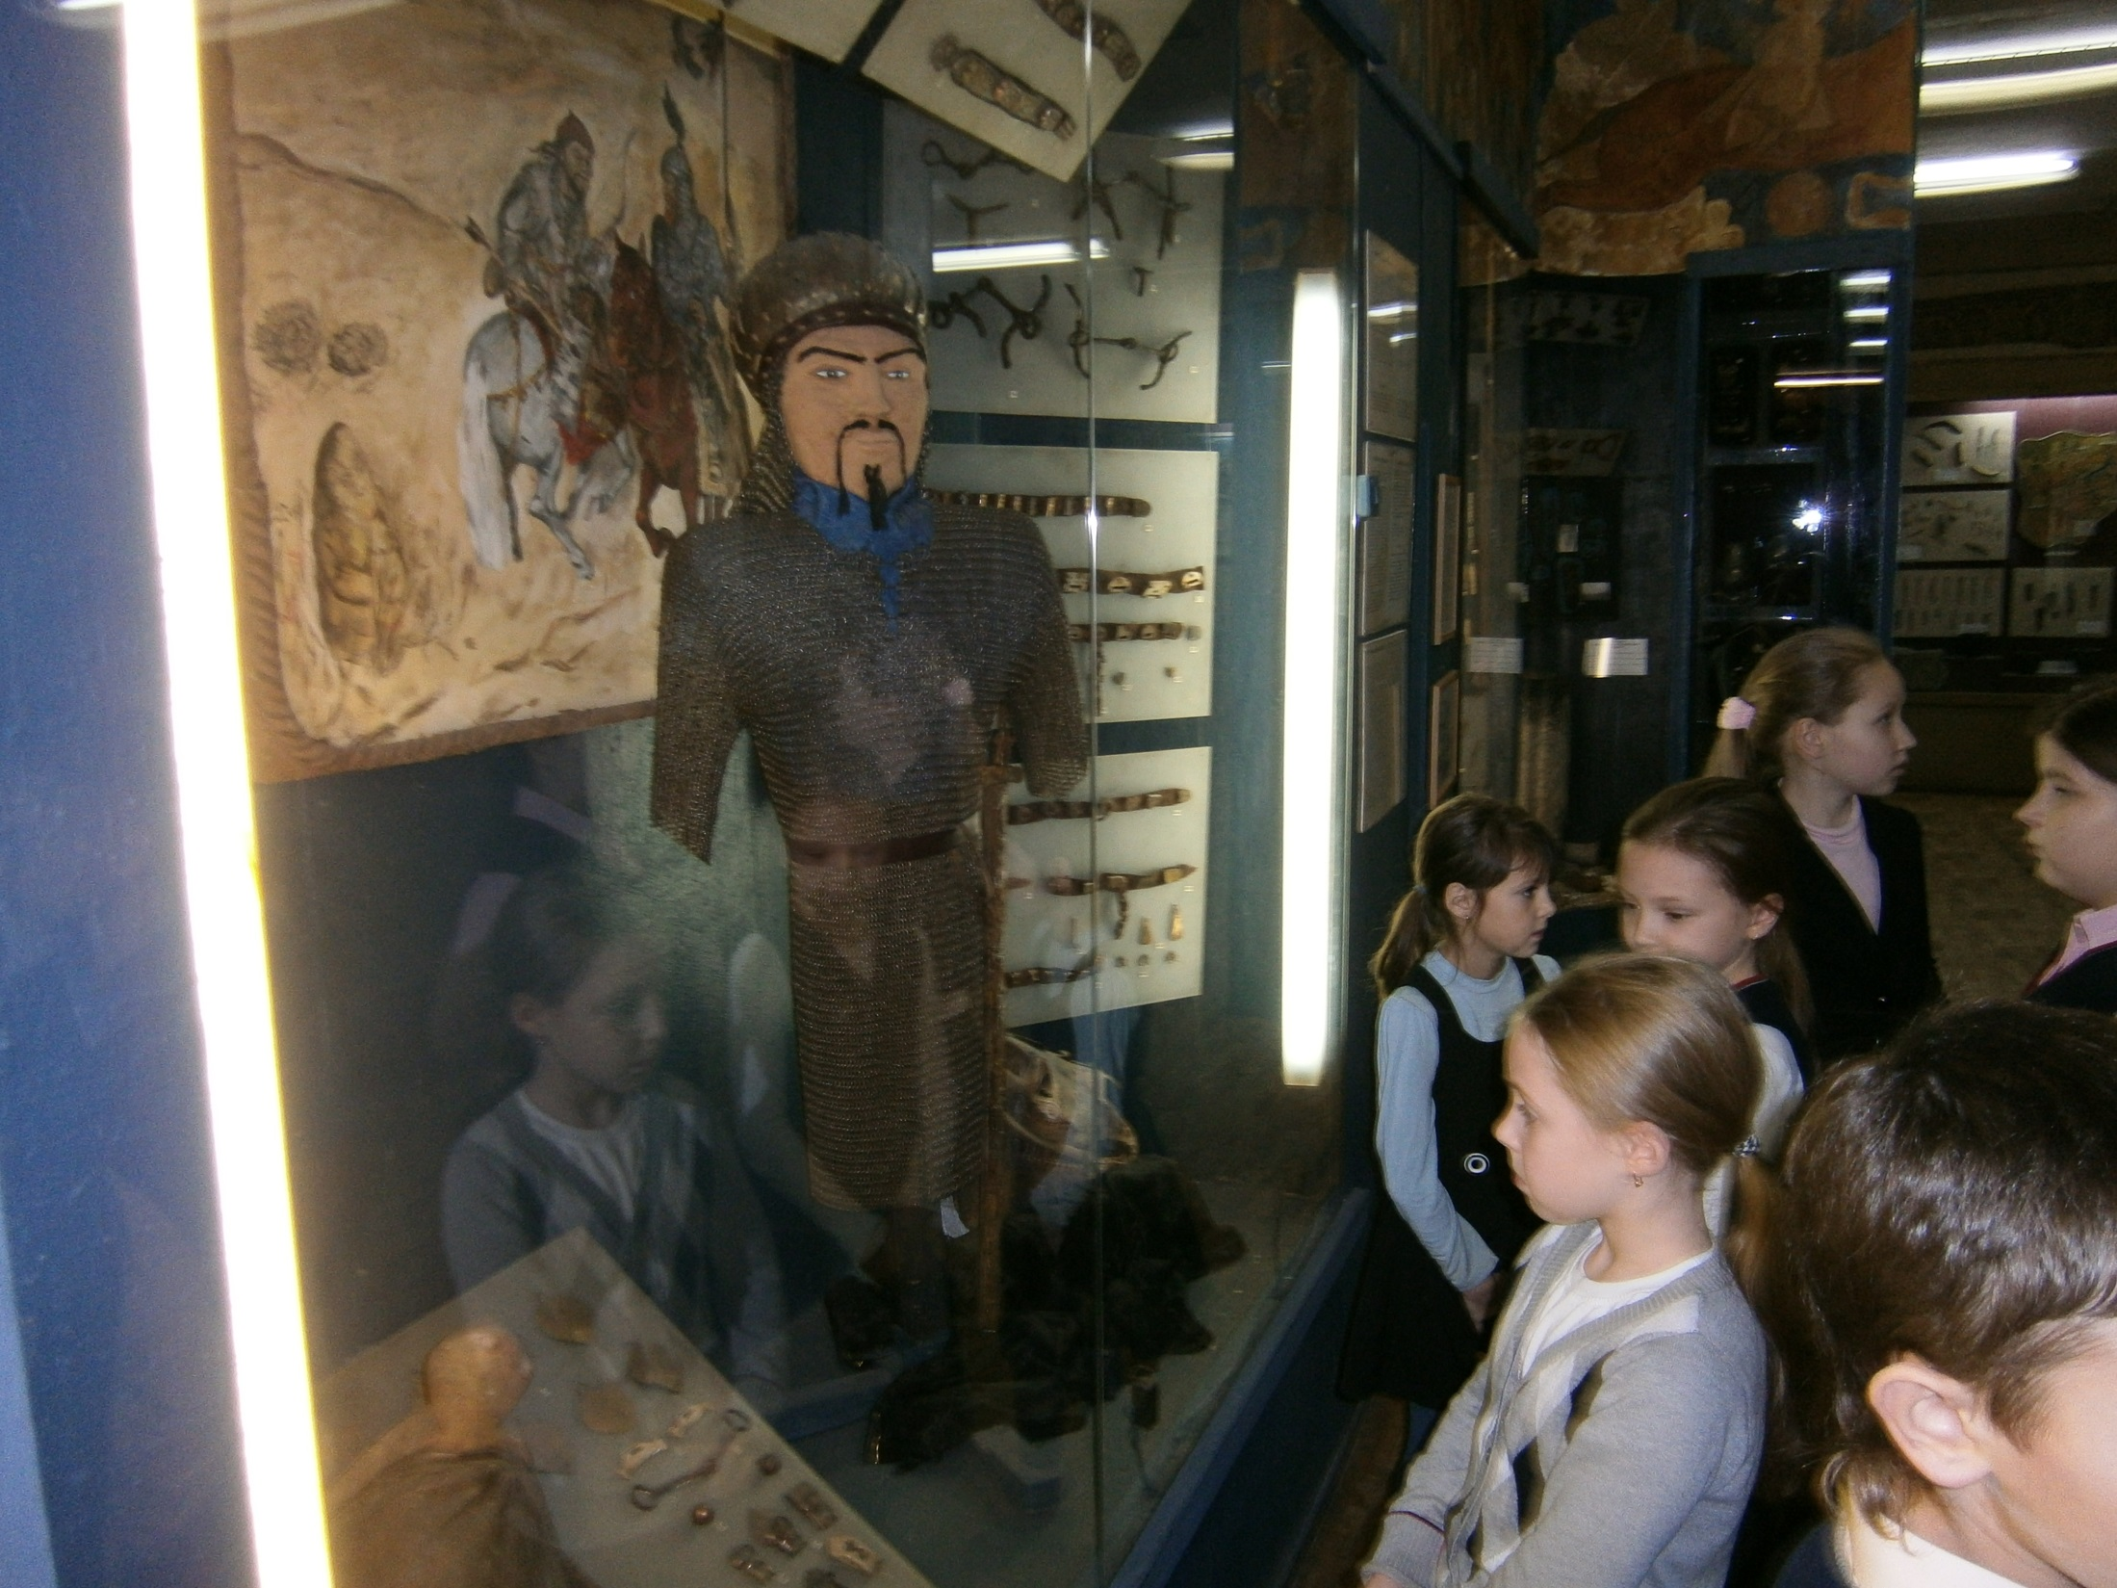

Slide 6
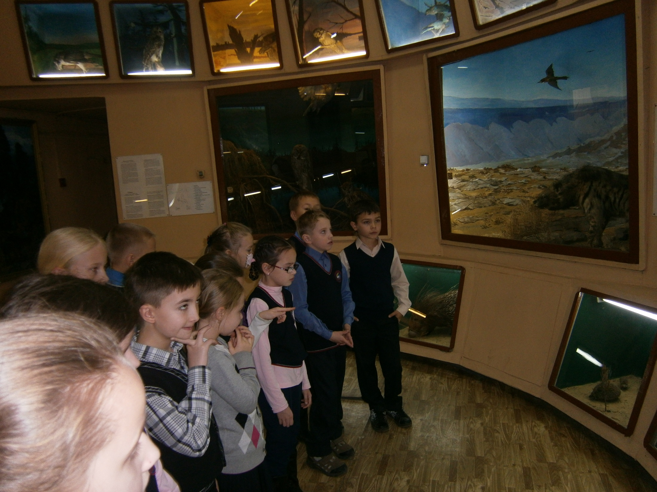

Slide 8
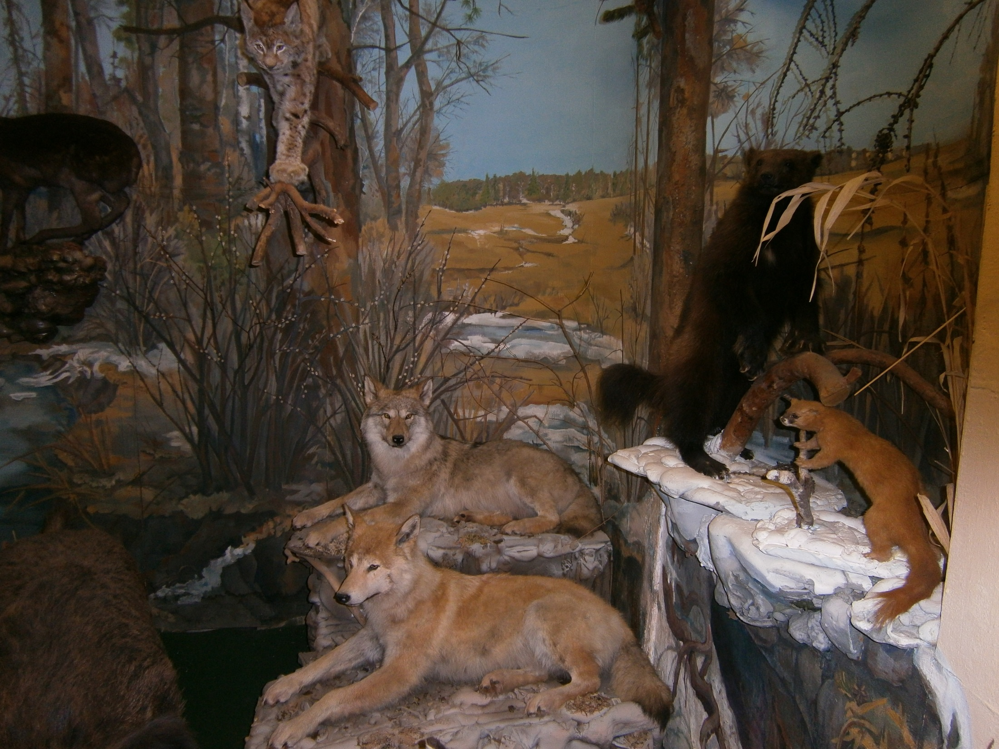

Slide 9
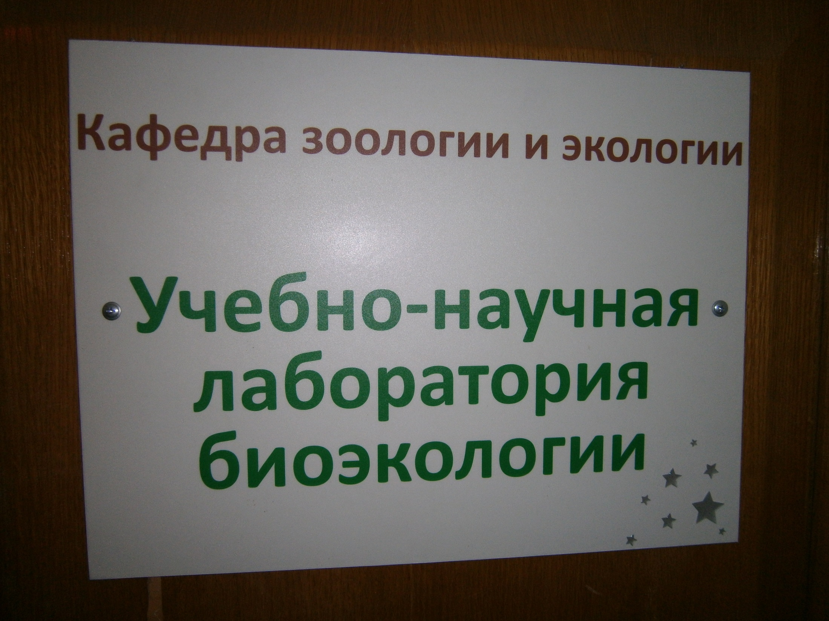

Slide 11
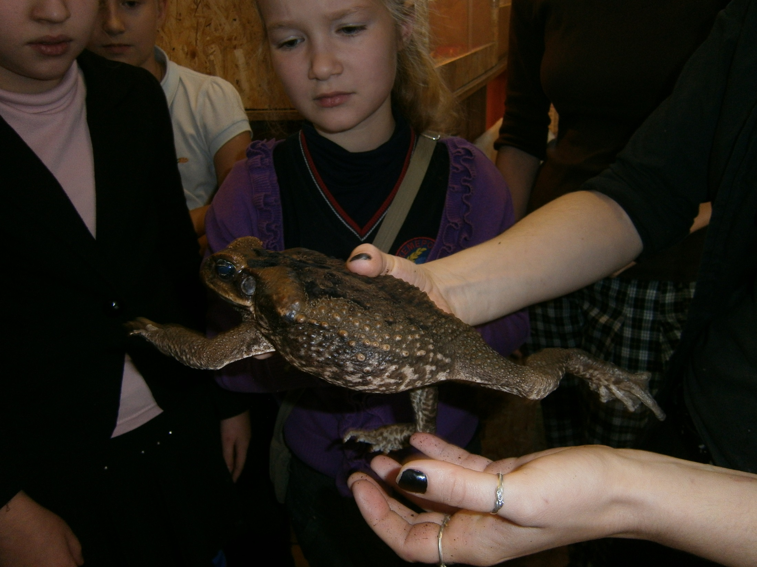

Slide 12
